Slide 1

«Легкие деньги» - тяжелые последствия

Slide 2

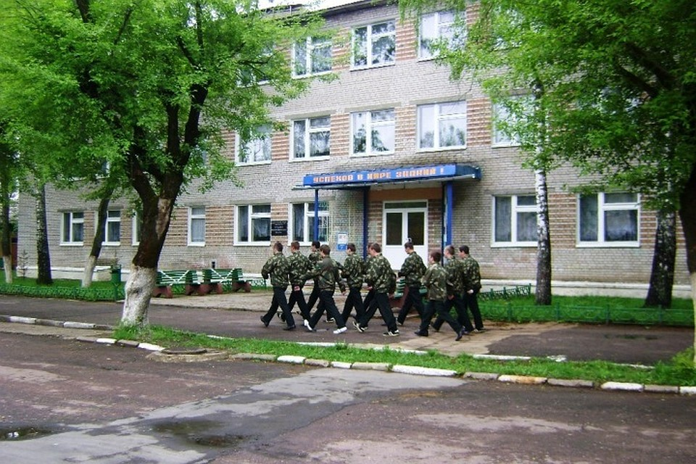
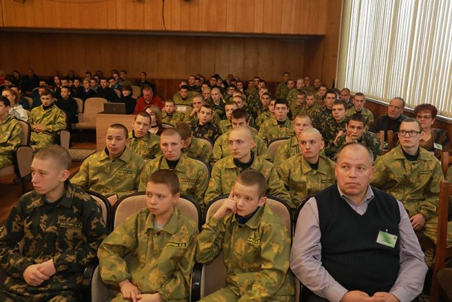
На 01.09.2024 г.:
В воспитательной и исправительной колониях содержится 176 несовершеннолетних;
в специальных учебно-воспитательных и специальном лечебно-воспитательном учреждениях закрытого типа –
268 несовершеннолетних

Slide 3
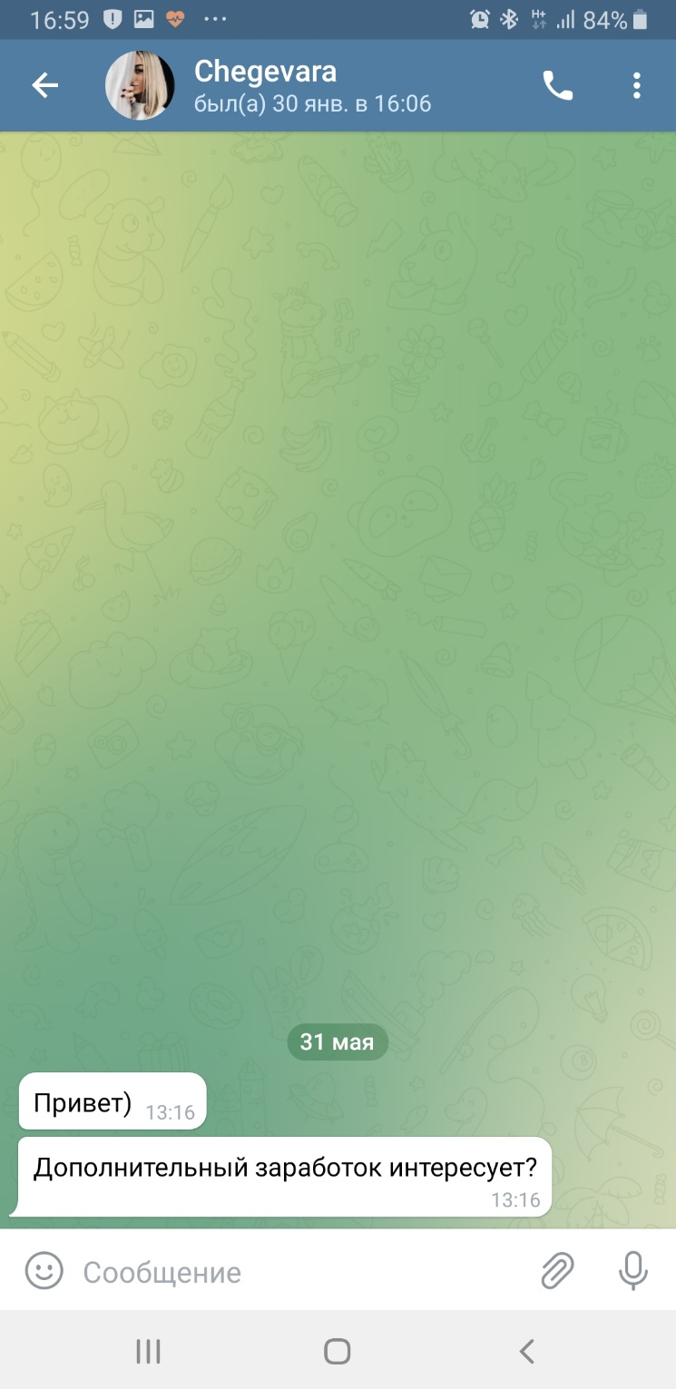
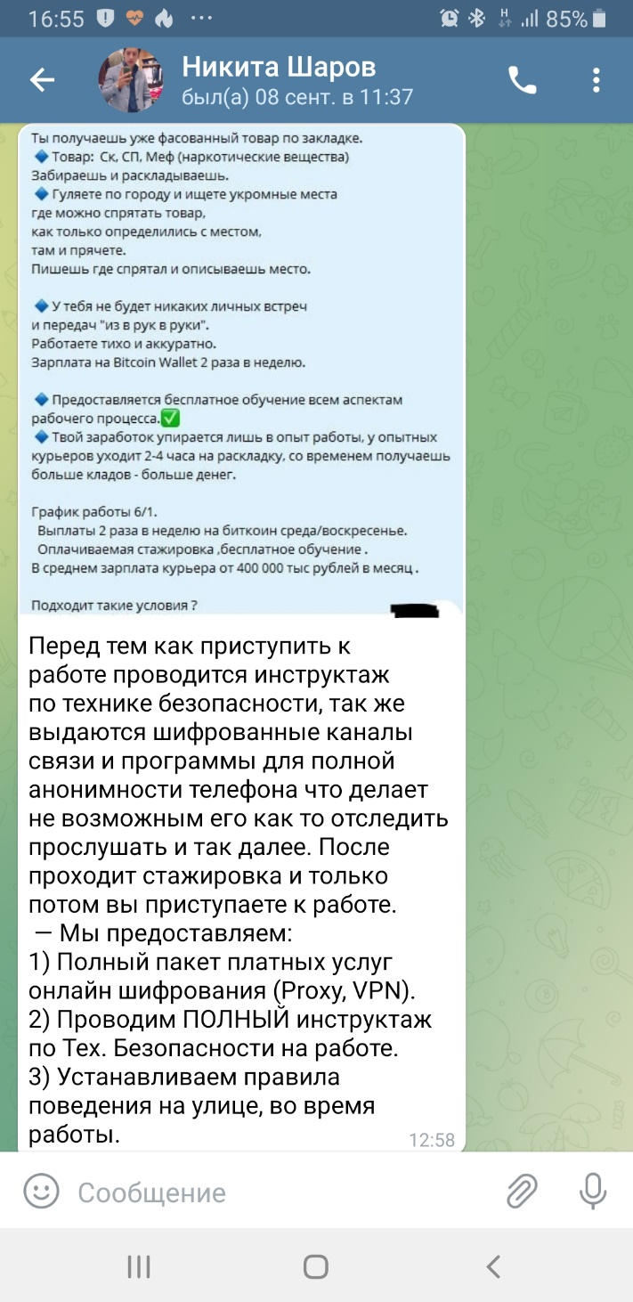

Slide 4
ЛЮДИ В НАРКОБИЗНЕСЕ
Трафаретчики – лица, которые работают на Интернет-магазин по сбыту наркотических средств и психотропных веществ.
Закладчики (или минеры) – лица, делающие в парках, в подъездах, и других общественных местах, где легко скрыться от посторонних глаз, закладки наркотиков.
Спортики – рабочие Интернет-магазинов по продаже наркотиков, которые по указанию своих кураторов разбираются с обманувшими магазин лицами (закладчиками, трафаретчиками) с помощью физической расправы.

Slide 5
ПРЕСТУПЛЕНИЕ И НАКАЗАНИЕ
Действия «закладчиков» , трафаретчиков и «спортиков» квалифицируются как:
незаконный оборот наркотических средств, психотропных веществ, их прекурсоров и аналогов.
За указанные действия предусмотрена уголовная ответственность по ст. 328 Уголовного кодекса Республики Беларусь, с наказанием
от 6 до 15 лет лишения свободы.

Slide 6


В Интернет пространстве полно объявлений о получении прибыли путем продажи реквизитов своих банковских карт
Суть работы!
1. несовершеннолетний обращается в банк, открывает несколько счетов на свое имя и получает банковские платежные карточки;
2. реквизиты платежных средств несовершеннолетний передает третьему лицу за материальное вознаграждение.
Примерный ЗАРАБОТОК: 20 рублей.
Данные деяния образуют состав преступления (ст. 222 УК Незаконный оборот средств платежа и (или) инструментов), санкция которого может предусматривать наказание до 10 лет лишения свободы.

Slide 7



Современные финансовые инструменты
Электронные деньги
Криптовалюта

Slide 8

Статья 209 УК (Мошенничество) предусматривает до 10 лет лишения свободы.
___________________________________________________________________________________________________________________________________________
Курьеры, согласно ст. 209 УК (Мошенничество), работающие на аферистов, наравне с другими участниками преступных схем привлекаются к уголовной ответственности и обязаны возмещать материальный вред, причиненный потерпевшим, в полном объеме.

Slide 9
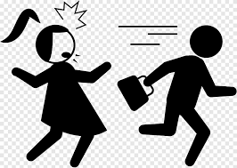
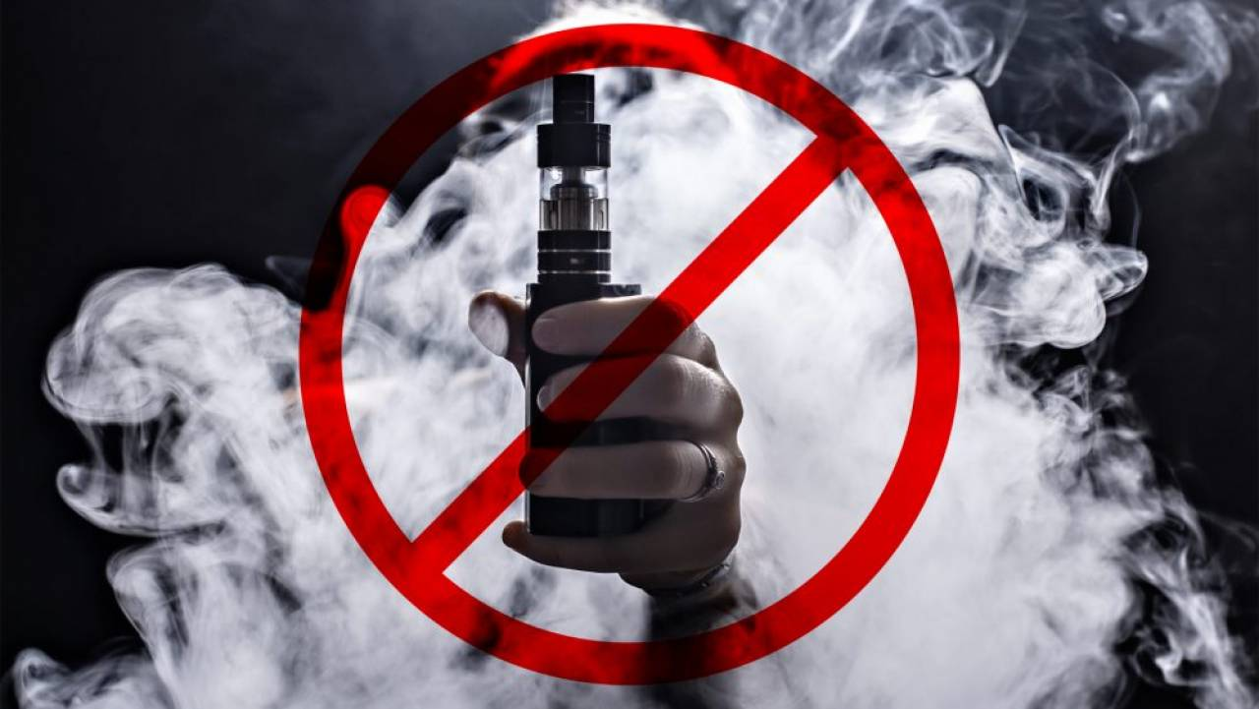
ПРЕСТУПЛЕНИЕ И НАКАЗАНИЕ
Действия подростков, совершивших открытое похищение имущества, квалифицируются как грабеж!
За указанное противоправное деяние предусмотрена уголовная ответственность по ст. 206 Уголовного кодекса Республики Беларусь, с наказанием
до 8 лет лишения свободы.

Slide 10
«Легкие деньги» - тяжелые последствия

